Slide 1

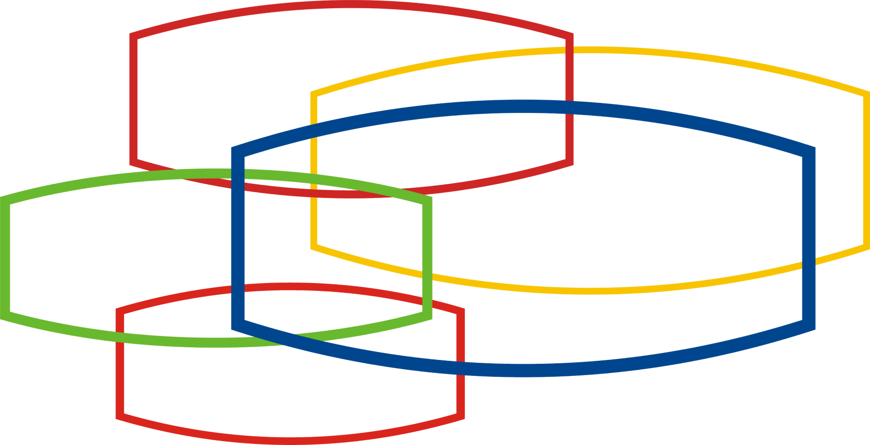
观察者模式
韦王强
2022.03.19
广州视源电子科技股份有限公司
Guangzhou Shiyuan Electronic Technology Company Limited

Slide 2

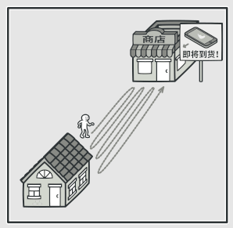
例子
顾客对最新型号的 iPhone 手机十分感兴趣，
而该产品很快将会在商店里出售。
顾客可以选择每天到商店看是否到货，
绝大多数时候都会空手而归。

Slide 3
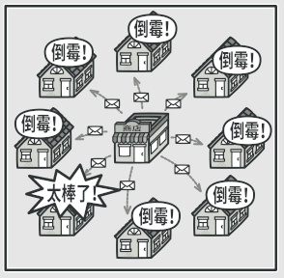
例子
每次新产品到货时， 商店可以向所有
顾客发送短信 ， 部分顾客就无需反复
前往商店了。但是这对于其他客户就会
很反感，也会浪费商家多余的短信费。
因此需要一种订阅-通知机制，商店只
需要将到货的信息发送给感兴趣的客户即可。

Slide 4
定义
观察者模式指多个对象间存在一对多的依赖关系，当一个对象被修改时，则会自动通知依赖它的对象。观察者模式属于行为型模式。
主要解决：一个对象状态改变给其他对象通知的问题，而且要考虑到易用和低耦合，保证高度的协作。

Slide 5
角色
抽象主题：提供一个保存抽象观察者对象的集合，增加、删除观察者对象的方法，以及通知所有观察者的抽象方法。
具体主题：它实现抽象目标中的通知方法，当具体主题的内部状态发生改变时，通知所有注册过的观察者对象。
抽象观察者：包含了一个更新自己的抽象方法，当接到具体主题的更改通知时被调用。
具体观察者：所有希望关注发布者状态变化的其他对象。

Slide 6
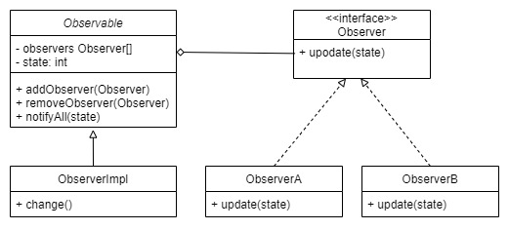
类图

Slide 7
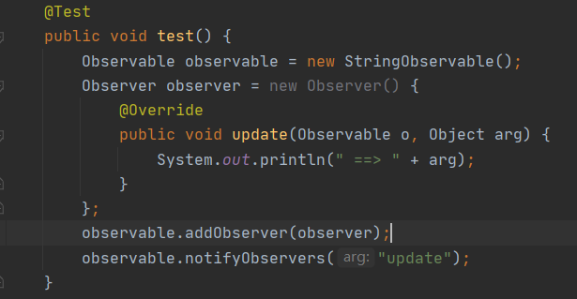
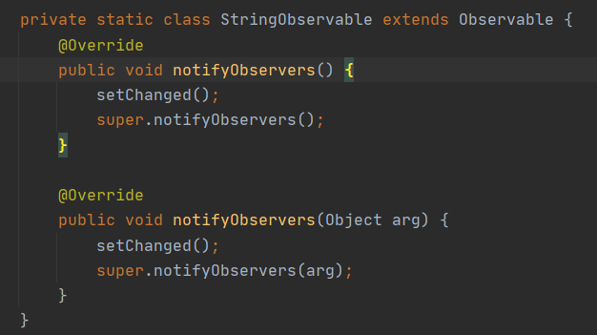
例子1
Java包中的Observable与Observer

Slide 8
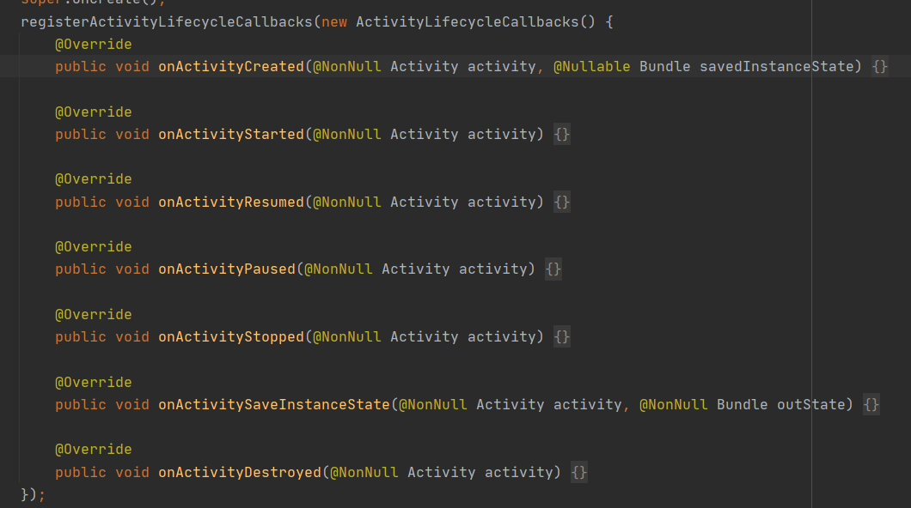
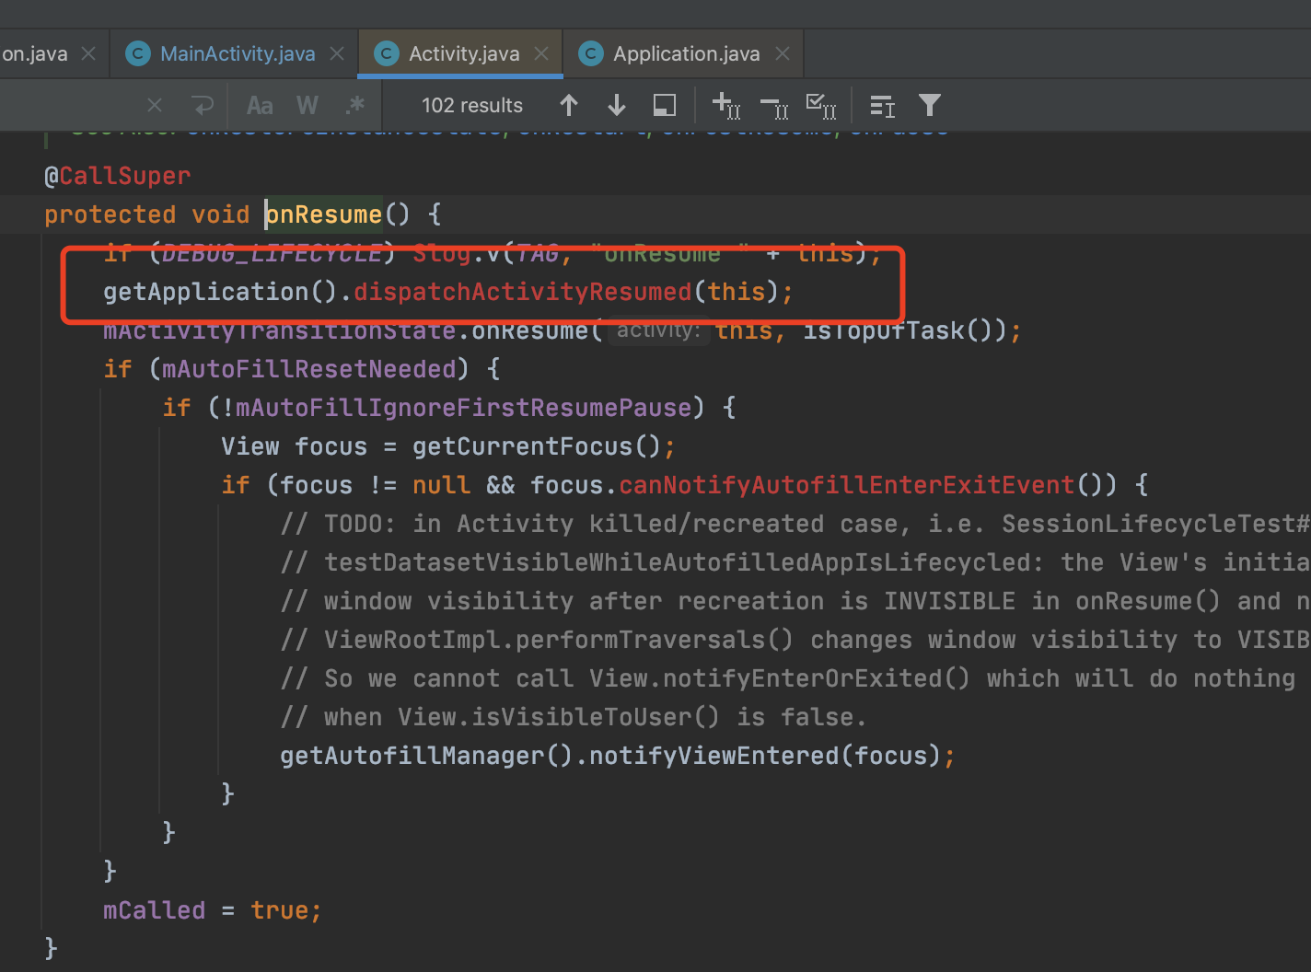
例子1
Application注册activity周期的回调

Slide 9
小结
适用场景：
一个对象状态的改变需要通知或者改变其他对象，但无需关心对象类型。
需要在系统中创建一个触发链，A对象的行为将影响B对象，
B对象的行为将影响C对象……

Slide 10
小结
优点：
符合开闭原则，无需修改被观察者的代码即可引入新的观察者。
符合依赖倒置原则，被观察者直接依赖接口，不依赖具体实现类。
观察者被动接受被观察者的通知，无需主动询问。
被观察者可以动态的添加和移除。
缺点：
通知按照一定顺序执行，属于阻塞式事件。
使用不当，容易照成内存泄漏。

Slide 11
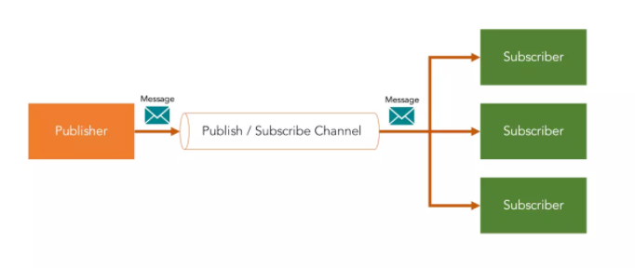
订阅模式—实现
Publisher不会将消息直接发送给特定的接收者，而是通过消息通道广播（或者中间件），
让订阅者消费该消息。
Notes:
https://refactoringguru.cn/design-patterns/observer

Slide 12
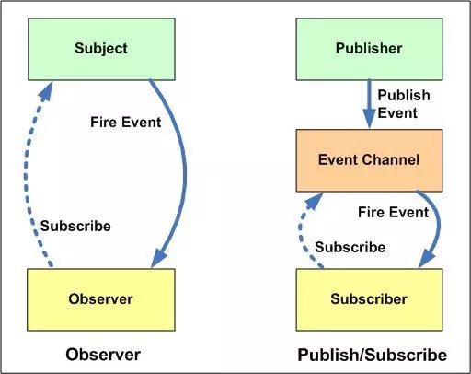
订阅模式—区别
1. 耦合：在观察者模式中，被观察者和观察者松散耦合；在订阅模式中，组件与订阅者完全分离。
2. 通知：在观察者模式中，被观察者知道如何通知观察者；在发布/订阅模式中， 发布者对订阅者
一无所知，它们只需在消息代理的帮助下进行通信。
3. 异步：观察者模式主要是以同步方式发布消息；订阅模式通过消息代理实现异步发布消息。
4. 关系：观察者中，往往是一对多的关系，而订阅模式中，是多对多的关系。
Notes:
https://refactoringguru.cn/design-patterns/observer

Slide 13
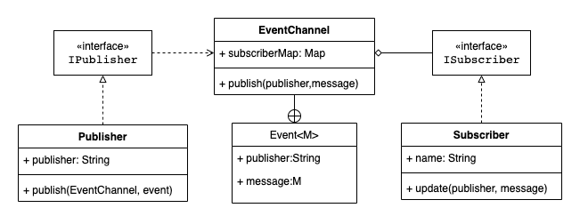
订阅模式—UML
Notes:
https://refactoringguru.cn/design-patterns/observer

Slide 14
订阅模式—优缺点
优点：
实现松耦合，使得发布、订阅者之间彻底分开，他们只需要遵守一份协议。
异步消息不再阻塞发布进程。
缺点：
发布、订阅者中间通过channel连接，增加系统复杂度。
2. 发布者无法得知订阅者是否接收到消息。
Notes:
https://refactoringguru.cn/design-patterns/observer

Slide 15
THANKS!
广州视源电子科技股份有限公司
Guangzhou Shiyuan Electronic Technology Company Limited

